Slide 1
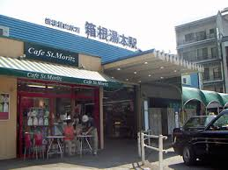
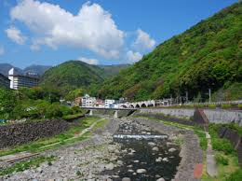
FORCIA 2015年新卒入社内定者 親睦夏旅行
▼行先：箱根湯本周辺、大涌谷
▼日程： 2014/8/30（土）－2014/8/31（日）
▼集合：
・新宿箱根湯本ロマンスカー組（加藤、西澤、内山、浦本、三浦、伊藤）
8/30（土）10：20 小田急線新宿駅南改札
・現地集合組 （百田、土井、白井、西山）
8/30（土）12：30 箱根湯本駅 南温泉街口
▼宿泊先：弥次喜多の湯 神奈川県足柄郡箱根町湯本694
0460-85-6666
▼諸注意：
①必ず領収書を貰ってください。宛名は「フォルシア株式会社」
②節度ある行動で！言うまでもないですが。笑
（領収書切る→会社関係者だとつつぬけ）

Slide 2
スケジュール day1
補足
新幹線は学割使用、自由席で領収書発行してください。
フォレストアドベンチャー箱根でアスレチックやるので 動きやすい服装で！ （一応場内にレンタルシューズと更衣室はあるみたいです。）
BBQは食材も道具も全て用意不要です。施設側で準備有。
BBQ後に箱根湯本駅近辺で買い出しします。お酒とおつまみ
宿にアメニティは無いのでご注意ください。タオルやパジャマとか
全ての会計で領収書発行忘れずに！宛名は「フォルシア株式会社」

Slide 3
スケジュール day2
補足
チェックアウト後、駅のロッカーに大きい荷物は預けます。 荷物2つに分けておくといいかも。（大きいのと小さいの）
箱根湯本→強羅→早雲山の切符は現地調達
新幹線は学割使用、自由席で領収書発行してください。
全ての会計で領収書発行忘れずに！宛名は「フォルシア株式会社」

Slide 4
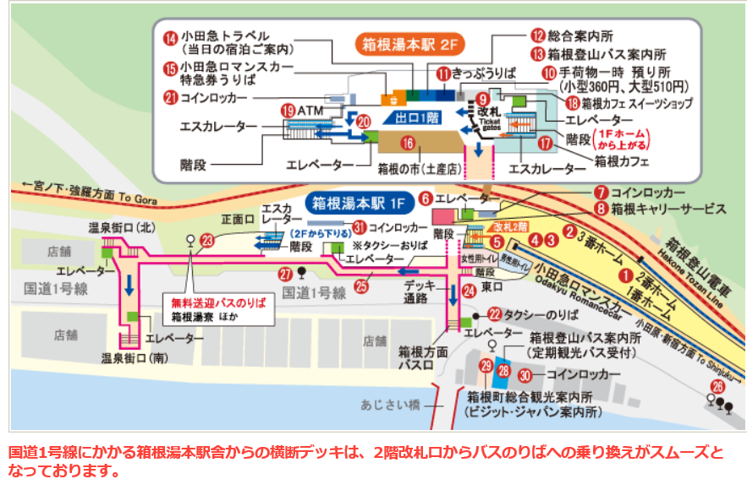
集合
 | 集合場所 | 集合時間
ロマンスカー 新宿組 | 小田急線新宿駅 南改札 | 10:20
箱根湯本 | 温泉街口（南） | 12:30
箱根湯本駅
集合場所

Slide 5
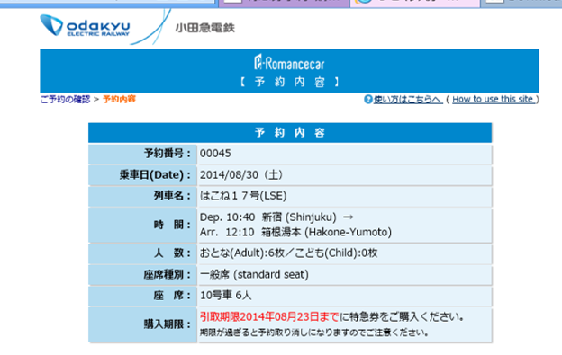
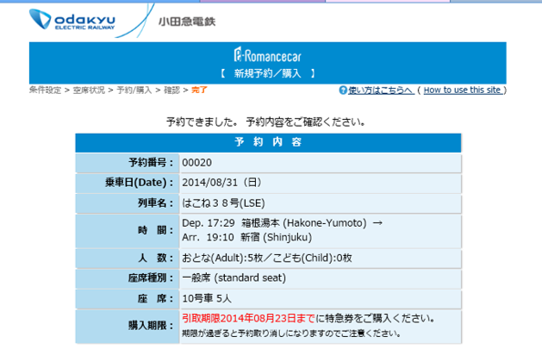
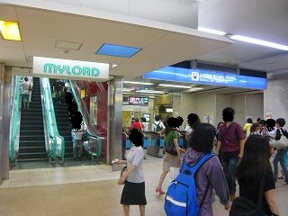
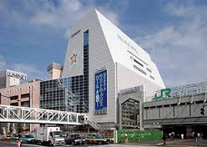
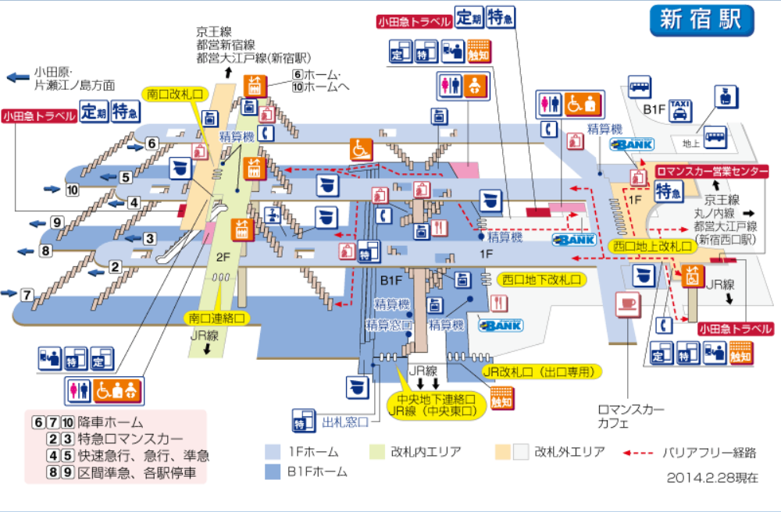
ロマンスカー
集合場所：小田急新宿駅南口（JR新宿駅南口の隣）

Slide 6
施設情報
持ち物
アスレチックの用意
動きやすい服装
運動靴（レンタル可、サンダル不可）
参加誓約書（onedriveからダウンロード・印刷して書いて来て下さい）
（帽子、日焼け止め、その他暑さ対策等）
歯ブラシ
タオル
パジャマ
バスタオル
充電器
現金（各自の箱根までの交通費＋2万円程度）
各々がいつも旅行に持っていくもの。
コンタクト、メガネ、カメラetc
はつ花 そば 【住所】神奈川県足柄下郡箱根町湯本635 (湯本橋際) 【電話番号】0460-85-8287
フォレストアドベンチャー箱根 【住所】神奈川県足柄下郡 箱根町湯本字茶の花749-1 【電話番号】080-4219-2206
箱根BBQテラスWimpy 【住所】神奈川県足柄下郡箱根町湯本740 【電話番号】0460-85-5135
弥次喜多の湯 【住所】神奈川県足柄郡箱根町湯本694 【電話番号】0460-85-6666
早雲寺 【住所】神奈川県足柄下郡箱根町湯本405 【電話番号】0460-5-5133

